Slide 1

BÁO CÁO BÀI TẬP
Chatbot Telegram Tích hợp n8n
Tra cứu Phim và Rạp Chiếu
Giải pháp tự động hóa trải nghiệm giải trí điện ảnh cho người dùng đô thị
2026
TP.HCM

Slide 2
AGENDA
Nội dung trình bày
01
Lý do chọn đề tài
02
Cơ sở lý thuyết
Bối cảnh thực tiễn và giải pháp công nghệ
Nền tảng công nghệ và kiến trúc lai
03
Kiến trúc hệ thống
04
Phương pháp thực hiện
3 lớp kiến trúc và luồng xử lý
5 bước phát triển và kiểm thử
05
Kịch bản chức năng
06
Kết quả đạt được
5 kịch bản sử dụng chính
Thành tựu và triển khai
07
Đánh giá & Hạn chế
08
Hướng phát triển
Phân tích ưu nhược điểm
Tầm nhìn tương lai

Slide 3
01 / LÝ DO CHỌN ĐỀ TÀI
Tại sao chọn chatbot tra cứu phim?
Bối cảnh thực tiễn
Xu hướng chuyển dịch
Thị trường điện ảnh Việt Nam đang phục hồi mạnh mẽ sau đại dịch, nhu cầu giải trí của người dân tăng cao. Các rạp chiếu phim liên tục công chiếu bom tấn, thu hút hàng triệu lượt khán giả mỗi tuần.
Khán giả trẻ đang chuyển dịch sang ưu tiên sự tiện lợi và tương tác tức thời trên nền tảng mạng xã hội. Họ muốn tra cứu thông tin nhanh chóng ngay trong ứng dụng chat quen thuộc.
Vấn đề hiện tại
Giải pháp đề xuất
Người dùng phải tra cứu thủ công qua nhiều website riêng lẻ (CGV, Lotte, Galaxy...), tốn thời gian và khó khăn trong việc so sánh lịch chiếu, giá vé giữa các rạp.
Xây dựng chatbot Telegram tích hợp n8n để tra cứu phim và rạp chiếu tự động, kết hợp AI để hiểu ngôn ngữ tự nhiên và cung cấp trải nghiệm liền mạch.
Mục tiêu dự án
Tiết kiệm thời gian, nâng cao trải nghiệm giải trí cho người dùng đô thị lớn ( TP.HCM ) thông qua giải pháp tự động hóa thông minh.

Slide 4
02 / CƠ SỞ LÝ THUYẾT
Nền tảng công nghệ
Low-code/No-code Platform
Giao diện người dùng
n8n - Công cụ tự động hóa workflow mã nguồn mở, cho phép xây dựng luồng xử lý phức tạp mà không cần viết nhiều code.
Telegram Bot API - Nền tảng nhắn tin phổ biến tại Việt Nam, hỗ trợ tương tác hai chiều, gửi hình ảnh, form nhập liệu.
Linh hoạt
Dễ mở rộng
Interactive
Rich Media
Xử lý ngôn ngữ tự nhiên (NLP)
Kiến trúc lai (Hybrid)
Google Gemini API - Mô hình AI tiên tiến, phân tích ý định người dùng và sinh câu trả lời tự nhiên, thông minh.
Kết hợp luồng logic cứng (tra cứu dữ liệu chính xác) và AI mềm (hội thoại tự do), tận dụng ưu điểm cả hai phương pháp.
Intent Analysis
Natural Response
Hard Logic
Soft AI
Data Query
Conversation
Nguồn dữ liệu phim
The Movie Database (TMDB) API - Cung cấp thông tin phim toàn diện, cập nhật thời gian thực: poster, đánh giá, lịch chiếu.
Real-time
Comprehensive

Slide 5
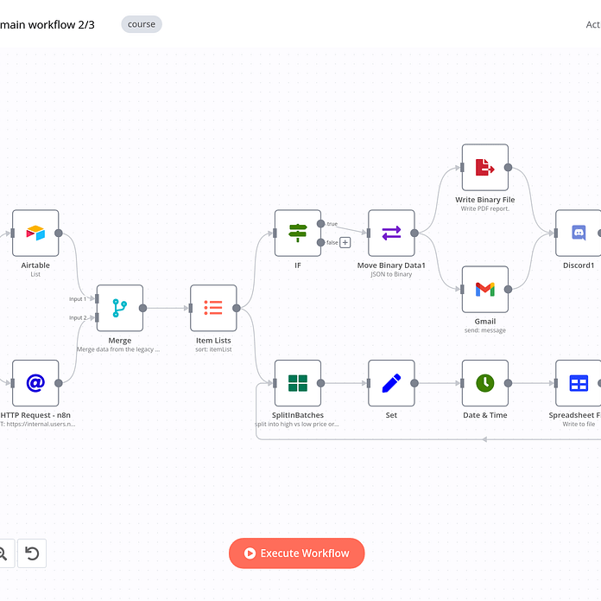
03 / KIẾN TRÚC HỆ THỐNG
3 lớp kiến trúc tổng quan
1
Lớp Giao diện (UI Layer)
Triển khai
Telegram Bot UI
Input Methods
Docker Container
Người dùng tương tác qua tin nhắn và form nhập liệu
Text commands (/phim, /rap) và chat tự do
Container hóa toàn bộ hệ thống n8n
2
Lớp Điều phối (Orchestration)
Local/Server
Chạy local hoặc server cá nhân
n8n Orchestration Layer
Telegram Trigger
Switch Node
Auto-scaling
Dễ dàng mở rộng khi cần
Luồng /phim
Luồng Chat
→ HTTP Request
→ Basic LLM Chain
→ TMDB API
→ Gemini API
→ Code Node lọc
→ Sinh câu trả lời
→ Trả kết quả
→ Trả phản hồi
3
Lớp Dịch vụ Ngoài (External APIs)
TMDB API
Google Places
Gemini API
Đảm bảo tính nhất quán
Dữ liệu phim
Tìm rạp chiếu
AI xử lý

Slide 6
04 / PHƯƠNG PHÁP THỰC HIỆN
5 bước phát triển hệ thống
Phân tích yêu cầu
Công cụ sử dụng
1
Xác định use case, user story, quy trình nghiệp vụ tra cứu phim và rạp chiếu. Phỏng vấn người dùng tiềm năng để hiểu nhu cầu thực tế.
User Story
Use Case
n8n
Workflow Automation
Thiết kế hệ thống
Telegram Bot
2
Xây dựng sequence diagram mô tả luồng dữ liệu giữa các thành phần. Thiết kế database schema và API contracts.
Sequence
User Interface
Gemini API
AI Processing
Phát triển Agile
3
Triển khai theo chu kỳ ngắn, linh hoạt điều chỉnh dựa trên feedback. Mỗi sprint tập trung 1-2 tính năng chính.
Sprint
Iterative
TMDB API
Movie Database
Google Places
Tích hợp API
Location Search
4
Kết nối Telegram Webhook, TMDB, Google Maps, Gemini qua HTTP Request Node trong n8n. Cấu hình authentication và error handling.
Webhook
REST API
Docker
Deployment
Kiểm thử
5
Black-box testing trên giao diện Telegram, kiểm tra lệnh, luồng xử lý, định dạng phản hồi. Test case bao phủ các kịch bản thành công và lỗi.
Black-box
Test Cases

Slide 7
05 / KỊCH BẢN CHỨC NĂNG
5 kịch bản sử dụng chính
KB1
Chat tự do
KB4
Xử lý lỗi
Người dùng đặt câu hỏi tự nhiên → Bot phân tích intent → Phản hồi bằng Gemini AI
Input sai cú pháp/không tồn tại → Bot thông báo lỗi thân thiện + Gợi ý nhập lại
Ví dụ:
Response:
"Gợi ý phim hành động hay tuần này"
"Xin lỗi, mình chưa hiểu. Bạn thử nhập lại nhé!"
KB2
Tra cứu phim
KB5
Đa phương tiện
Lệnh /phim → Truy vấn TMDB → Trả danh sách 5 phim hot trong tuần (poster, đánh giá, tóm tắt)
Hiển thị kết quả kèm hình ảnh poster, định dạng card rõ ràng với thông tin đầy đủ
Media Types:
Command:
Poster
Rating
Summary
/phim
Luồng xử lý tổng quan
KB3
Tìm rạp chiếu
1
User gửi tin nhắn
Người dùng nhắn tìm rạp chiếu phim ở 1 khu vực → Bot phân tích intent → Phản hồi bằng Gemini AI
2
Telegram Trigger nhận
3
Switch Node định tuyến
Ví dụ:
"Gợi ý rạp chiếu phim ở quận 7"
4
Xử lý & gọi API
5
Trả kết quả về Telegram

Slide 8
06 / KẾT QUẢ ĐẠT ĐƯỢC
Thành tựu dự án
Tối ưu tương tác AI
Hoàn thiện 100% chức năng
100%
Tra cứu phim và rạp chiếu theo đúng yêu cầu đề tài. Tất cả các kịch bản sử dụng đều hoạt động ổn định, phản hồi chính xác.
Chatbot hiểu ngữ cảnh, phản hồi tự nhiên, không chỉ tra cứu khô khan.
Complete
Context-aware
Natural
Triển khai ổn định
Tích hợp thành công
4
Webhook Telegram + API TMDB + Google Gemini trên n8n. Tất cả các kết nối đều hoạt động mượt mà, xử lý song song.
Hệ thống chạy trên Docker, đảm bảo tính nhất quán giữa các node xử lý.
APIs
Containerized
Stable
Chỉ số hiệu suất
Giao diện thân thiện
A+
Thời gian phản hồi
< 3s
Phản hồi đa phương tiện (ảnh + text), form nhập liệu có cấu trúc. Người dùng dễ dàng tương tác không cần hướng dẫn.
Độ chính xác
98%
UX Score
Uptime
99.5%

Slide 9
07 / ĐÁNH GIÁ
Ưu điểm và Hạn chế
Ưu điểm
Hạn chế
Tận dụng Low-code
Chưa tích hợp đặt vé
Giảm thời gian phát triển 60-70% so với code truyền thống. Dễ dàng chỉnh sửa workflow mà không cần deploy lại.
Chưa kết nối hệ thống đặt vé trực tuyến (CGV, Lotte, Galaxy). Người dùng vẫn phải chuyển sang app riêng.
Kiến trúc Modular
Chưa có GPS tự động
Dễ bảo trì và mở rộng. Mỗi node độc lập, có thể thay thế hoặc nâng cấp riêng lẻ không ảnh hưởng hệ thống.
Người dùng phải nhập địa chỉ thủ công. Chưa tự động định vị vị trí hiện tại để gợi ý rạp gần nhất.
Kết hợp hài hòa
Chưa cá nhân hóa
Dữ liệu chính xác từ TMDB + AI linh hoạt từ Gemini. Tận dụng ưu điểm cả hai thế giới.
Chưa gợi ý phim theo lịch sử và sở thích người dùng. Mọi người nhận cùng kết quả tra cứu.
Độ trễ API
Đôi khi ảnh hưởng thời gian phản hồi do phụ thuộc vào kết nối mạng và tải của dịch vụ bên thứ ba.
Phạm vi hạn chế
Chỉ tập trung TP.HCM, chưa mở rộng toàn quốc. Dữ liệu rạp chiếu còn thiếu ở các tỉnh thành khác.

Slide 10
08 / HƯỚNG PHÁT TRIỂN
Tầm nhìn tương lai
Tích hợp đặt vé
Lộ trình phát triển
Kết nối hệ thống đặt vé trực tuyến CGV, Lotte, Galaxy... cho phép đặt vé ngay trong chat.
Booking
Payment
Q1
Tích hợp đặt vé
Kết nối API đặt vé
Q2
Cá nhân hóa AI
Cá nhân hóa AI
Machine Learning
Gợi ý phim dựa trên lịch sử xem, đánh giá và sở thích người dùng.
ML
Recommendation
GPS & Bản đồ
Q3
Định vị & chỉ đường
Q4
Mở rộng toàn quốc
Định vị thông minh
Multilingual support
Tích hợp GPS tự động, gợi ý rạp gần nhất không cần nhập địa chỉ thủ công.
GPS
Auto-locate
Mục tiêu dài hạn
Mở rộng địa lý
Nationwide
Multilingual
Trở thành trợ lý điện ảnh #1 VN
Bao phủ toàn quốc, hỗ trợ đa ngôn ngữ (Anh, Việt) phục vụ du khách.
Hỗ trợ đa nền tảng (Zalo, FB)
Tích hợp review & rating
Tích hợp bản đồ
Cộng đồng người dùng lớn
Chỉ đường từ vị trí hiện tại đến rạp chiếu qua Google Maps/Grab.
Navigation
Directions

Slide 11

CHATBOT TELEGRAM
Cảm ơn thầy và các bạn
Chatbot Telegram - Giải pháp thông minh cho trải nghiệm điện ảnh
Nhanh chóng
Thông minh
Tiện lợi
Tra cứu tức thời
AI hiểu ngữ cảnh
Ngay trong Telegram
2025
TP.HCM
BÁO CÁO BÀI TẬP

